Slide 1
Лекция 2. Обмен данными в микропроцессорной системе.

Slide 2
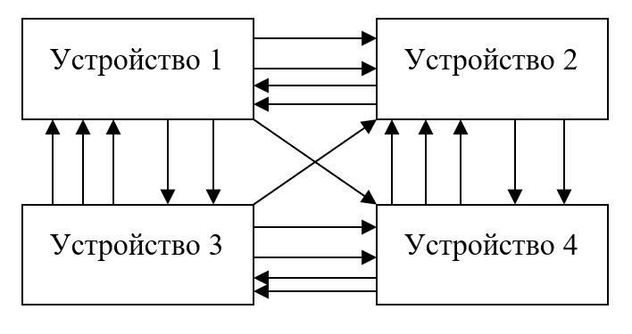
Классическая структура связей

Slide 3
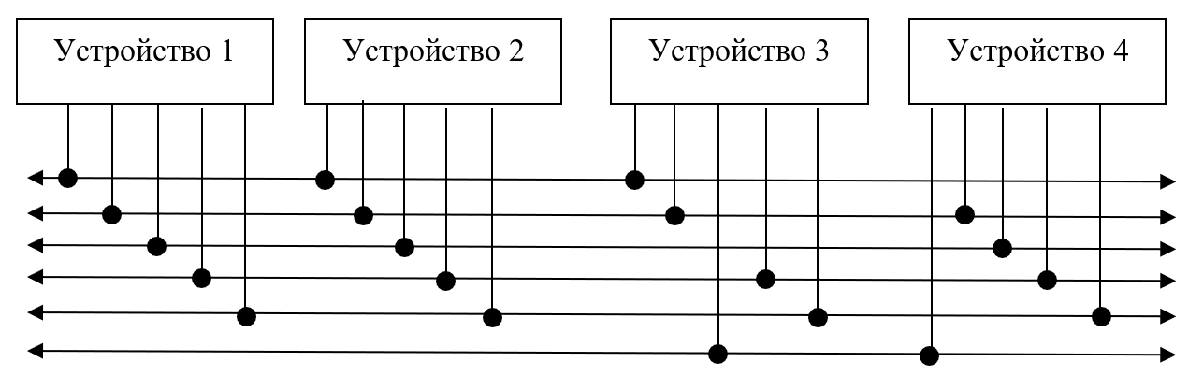
Шинная структура связей

Slide 4
Разновидности выходных каскадов микросхем
Стандартный выход (выход с двумя состояниями)
Выход с открытым коллектором
Выход с тремя состояниями (с возможностью отключения)

Slide 5
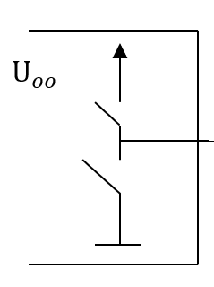
Стандартный выход
Верхний ключ = логическая единица
Нижний ключ = логический ноль

Slide 6
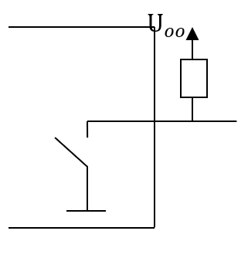
Выход с открытым коллектором
Когда ключ замкнут = логический ноль
Когда разомкнут = логическая единица

Slide 7
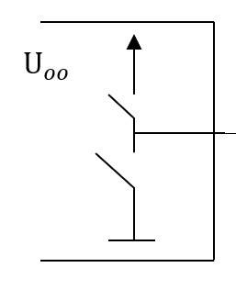
Выход с тремя состояниями
Аналогичен выходу с двумя состояниями.
При одновременном размыкании обоих ключей отключается.

Slide 8
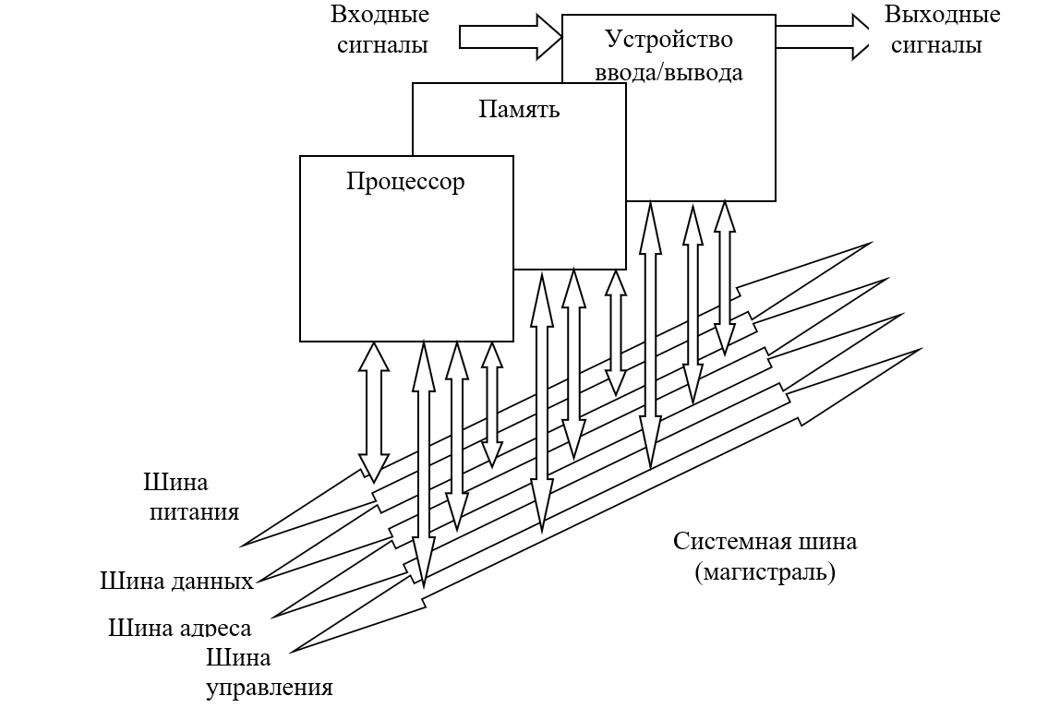
Структура микропроцессорной системы

Slide 9
Режимы работы системы
Программный обмен информацией
Обмен с использованием прерываний
Обмен с использованием прямого доступа к памяти

Slide 10
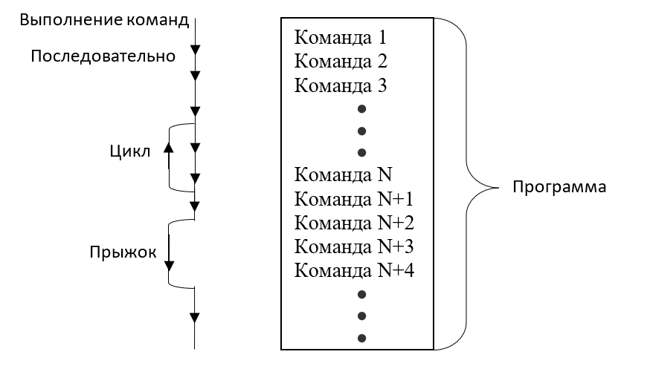
Программный обмен

Slide 11
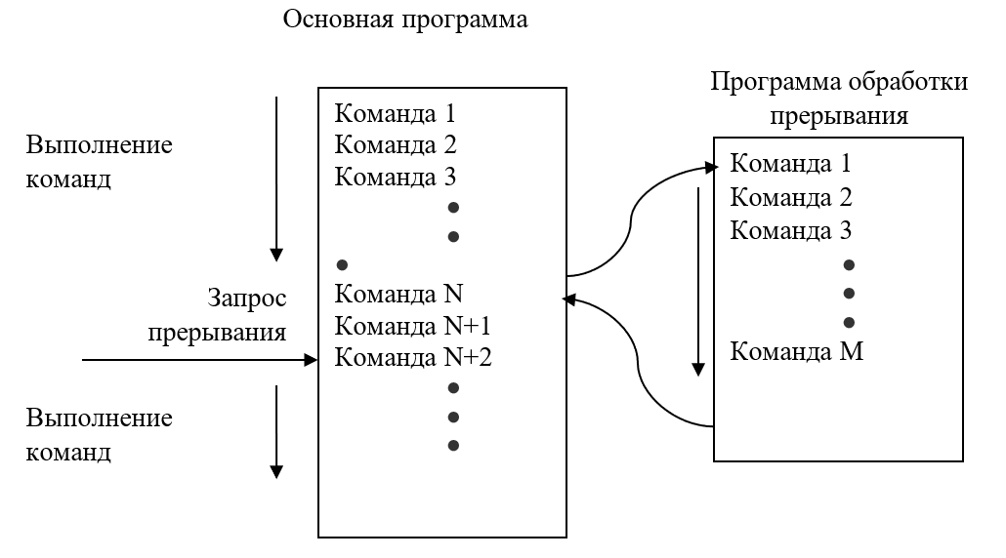
Обмен с прерываниями
Варианты прерываний:
Метод опроса флага
Принудительное прерывание
Прямой доступ к памяти (без участия процессора)

Slide 12
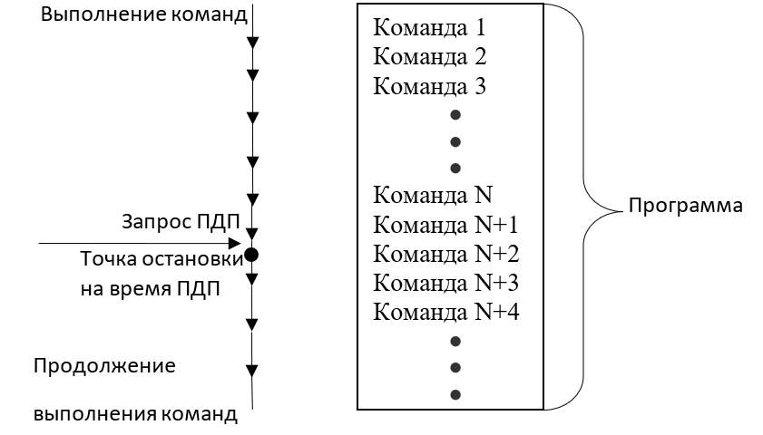
Обмен с использованием прямого доступа к памяти

Slide 13
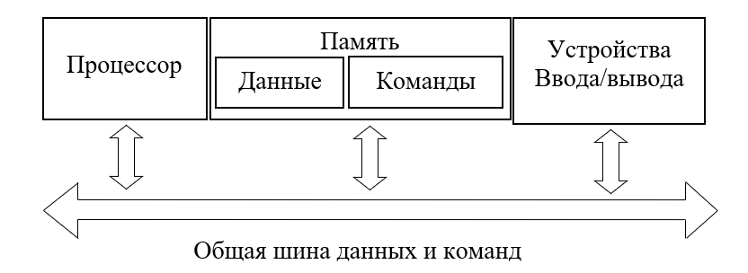
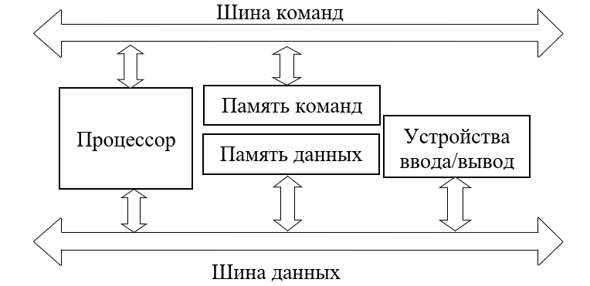
Виды архитектур
Архитектура Фон Неймана:
Одна общая память для команд и данных.
Используется в большинстве систем.
Универсальнее.
Двухшинная (Гарвардская) архитектура:
Отдельные шины и память для команд и данных.
Используется под конкретные задачи.
Быстрее.

Slide 14
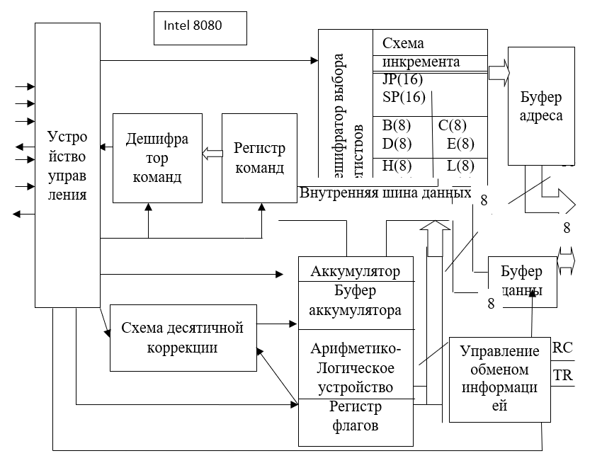
Структура процессора Intel 8080
8-разрядная шина данных.
16-разрядная шина адреса.
16-разрядный регистр данных.
6 парных 8 разрядных регистров общего назначения.
16-разрядный регистр адреса команды.
16-разрядный регистр указателя стека.
16-разрядный инкрементатор.
16-разрядный регистр результата.
8-разрядный регистр флагов.

Slide 15
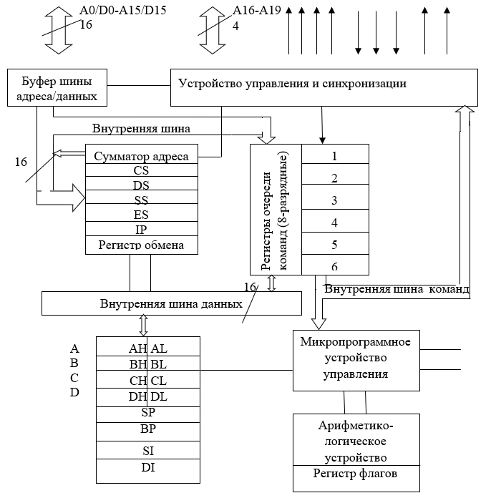
Структура процессора Intel 8086
16-разрядные слова хранятся парами в двух байтах памяти. Старшие и младшие байты объединены в блоки.
Внешние шины данных и адреса объединены.

Slide 16
Регистры
Регистры общего назначения (16-разрядные, но могут использоваться как два 8-разрядных)
Указательные и индексные регистры. Источник и приемник данных, а также указатель вершины стека и базы (дна стека).
Системные регистры. Указывают на сегменты данных.

Slide 17
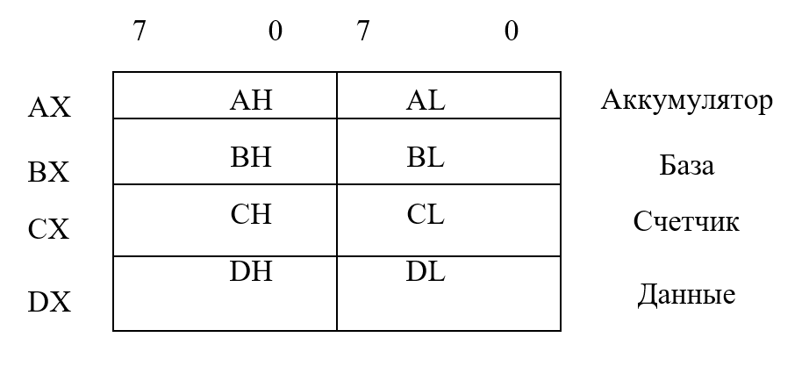
Регистр общего назначения

Slide 18
Режим реального адреса
Полный адрес (16 бит) состоит из двух 8 разрядных чисел.
Первая часть адресует на сегмент памяти.
Вторая часть адресует на участок сегмента (внутрисегментное смещение).

Slide 19
Флажки
К флажкам состояния относятся:
Флажок переноса CF (имеет значение равное 1 при переносе из старшего бита)
Флажок вспомогательного переноса AF (индицирует перенос из младших 4-х бит)
Флажок переполнения OF (устанавливается равным единице при выходе знакового результата за границу диапазона)
Флажок нуля ZF (фиксирует нулевой результат выполнения команды)
Флажок знака SF (фиксирует отрицательный результат выполнения команды)
Флажок четности PF (фиксирует четное число единиц в последнем байте, полученном в результате выполнения команды).
К флажкам управления относятся:
Флажок направления DF (указывает направление прохождения строк в строковых командах)
Флажок разрешения прерывания IF (разрешает или запрещает прерывание по входу INTR)
Флажок трассировки TF (переводит процессор в пошаговый режим).

